Slide 1

Исследование продуктовых сетей
Исследование выполнила Коробкова Мария в рамках курса по анализу данных

Slide 2
Анализ продаж продуктовых сетей
Использованы формулы:
СУММЕСЛИМН - Агрегация продаж по магазинам и временным периодам
СРЗНАЧЕСЛИМН - Расчет среднего чека, среднего дисконта по сетям
СЧЁТЕСЛИМН - Подсчет количества транзакций для динамики
МЕСЯЦ, ТЕКСТ - Группировка данных по месяцам для графиков
ВПР - Подтягивание названий магазинов по кодам

Slide 3
Анализ продаж продуктовых сетей
Вывод:
Динамика продаж демонстрирует пик в марте 2024 года (59 975 у.е.) и снижение >50% к маю (23 643 у.е.). «Пятерочка» даёт максимальный дисконт клиенту (−10%), «Лента» — минимальный (+10%). Лидер по GMV — «О'кей» (52 844 у.е.), замыкают рейтинг «Билла» и «Пятерочка» (<28 тыс. у.е.).

Slide 4
Сравнение поставщиков по объемам закупок
Использованы формулы:
СУММЕСЛИМН - Агрегация оборота по каждому поставщику
СРЗНАЧЕСЛИ - Расчет средней цены поставщика внутри категории
(Цена − Средняя по категории) / Средняя - Расчет отклонения цены поставщика от рыночной
ВПР - Связка товаров с поставщиками и категориями
ОКРУГЛ - Приведение процентов отклонения к читаемому виду

Slide 5
Сравнение поставщиков по объемам закупок
Вывод:
Цены поставщиков сильно дифференцированы: премиум-сегмент (Green Garden — 369 руб., Дарница) vs масс-маркет (Tchibo — 140 руб., Hochland). Оборот сконцентрирован у 3 лидеров: «Паста Зара», «Сырная долина», «Бабаевский» — это риск зависимости, но и возможность оптимизации ассортимента.

Slide 6
Изучение продаж по категориям товаров
Использованы формулы:
СУММЕСЛИ - Суммирование выручки по категориям
СРЗНАЧЕСЛИ - Расчет среднего количества единиц в чеке по категории
СОРТИРОВКА - Ранжирование категорий по GMV и частоте покупок

Slide 7
Изучение продаж по категориям товаров
Вывод:
Категория «Макароны» — безоговорочный лидер (66 945 у.е.), «Колбаса» и «Рис» — аутсайдеры. Базовые категории (молоко, рис, овощи, сахар) покупают по 3+ единицы/чек — это драйверы частоты; сыр и крупы (2.6–2.7 шт.) имеют потенциал для upsell.

Slide 8
Изучение клиентов по географии и лайфтайму
Использованы формулы:
ПСТР, ЛЕВСИМВ - Извлечение кода страны из номера телефона
ВПР по таблице кодов - Определение страны клиента по префиксу
РАЗНДАТ - Расчет лайфтайма: дни/месяцы от регистрации до сегодня
СЧЁТЕСЛИ - Подсчет клиентов по странам и участию в лояльности
СУММЕСЛИМН - Расчет совокупной выручки и среднего чека по странам

Slide 9
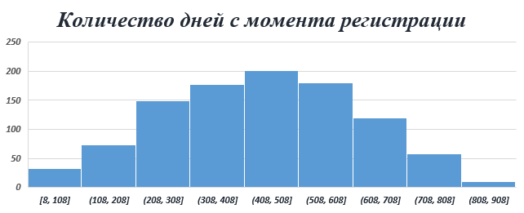
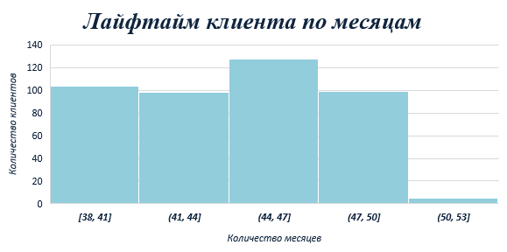
Изучение клиентов по географии и лайфтайму
Вывод:
Россия — приоритетный рынок: 146 клиентов (34% базы), 251 330 у.е. выручки (~48% оборота), средний чек ~800 руб. Программа лояльности охватывает 50% клиентов — есть резерв роста. Цикл вовлечения долгий: пик первых покупок на 400–500 день — нужны триггерные коммуникации. Топ-имена для персонализации: Феврония, Жанна, Василиса, Алевтина (по 6 упоминаний).

Slide 10
Спасибо за внимание
Коробкова Мария maria.vesna79@gmail.com

